Slide 1
T.C.
BALIKESİR ÜNİVERSİTESİ
MÜHENDİSLİK FAKÜLTESİ
BİLGİSAYAR MÜHENDİSLİĞİ BÖLÜMÜ
Uygulamalı Makine Öğrenmesi
4. Bölüm
Dr. Öğr. Üyesi Sevdanur GENÇ
sevdanur.genc@balikesir.edu.tr
Balıkesir, 2025

Slide 2

Ajanda
  Regresyon analizi (Regression analysis)
  Doğrusal Regresyon analizi
    Basit doğrusal regresyon
    Çoklu doğrusal regresyon
  Lojistik Regresyon analizi

Slide 3
REGRESYON ANALİZİ
Bağımlı değişken ve bağımsız değişkenler arasındaki ilişkiyi modellemek ve bu ilişkiye bağlı olarak gelecekte bağımlı değişkenin değerlerini tahmin etmek için kullanılan bir yöntemdir.
Regresyon çözümlemesinde tek bağımsız değişkenin olduğu durum basit doğrusal regresyon; birden fazla bağımsız değişkenin olduğu durumda ise model çoklu doğrusal regresyon adını alır.
  Piyasa araştırmaları: Geçmiş verilere ve pazar eğilimlerine dayanarak satış rakamlarını, müşteri kaybını ya da ürün talebini tahmin etmek.
  Finans: Ekonomik göstergeleri analiz ederek hisse senedi fiyatlarını, kredi temerrütlerini ya da piyasa risklerini tahmin etmek.
  Mühendislik: Geçmiş gözlemlere dayanarak hava durumunu, nüfus artışını ya da ekipman arızalarını tahmin etmek.
  Pazarlama: Reklam kampanyalarının, fiyatlandırma stratejilerinin ya da web sitesi düzenlerinin müşteri davranışları üzerindeki etkisini analiz etmek.
  Sosyal Bilimler: Gelir düzeyi, eğitim ve suç oranları gibi faktörler arasındaki ilişkilerini incelemek, borsa verilerini analiz etmek.
  Sağlık: İlaçların, tedavi yöntemlerinin ya da yaşam tarzı seçimlerinin sağlık sonuçları üzerindeki etkilerini araştırmak. Sağlıkta yeni yöntemlerin geliştirilmesi, hastalık risk faktörlerinin belirlenmesi, ilaç etkinliği ve yan etkilerinin değerlendirilmesi, hastalık tahminleri ve epidemiyoloji çalışmaları ile hastane performansının değerlendirilmesi gibi çeşitli alanlarda kullanılabilir.
  Eğitim: Uygulanan yeni yöntemlerin başarı üzerindeki etkilerinin belirlenmesi.

Slide 4
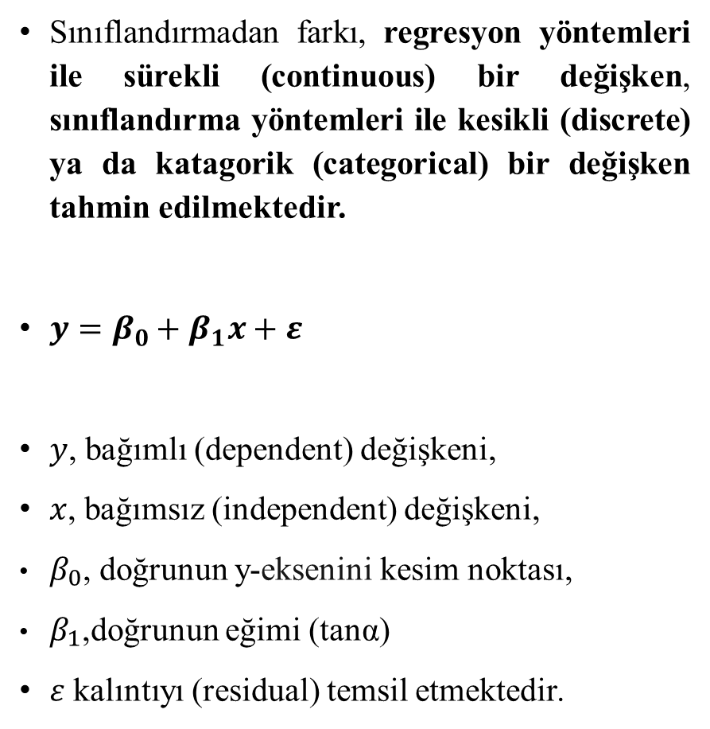
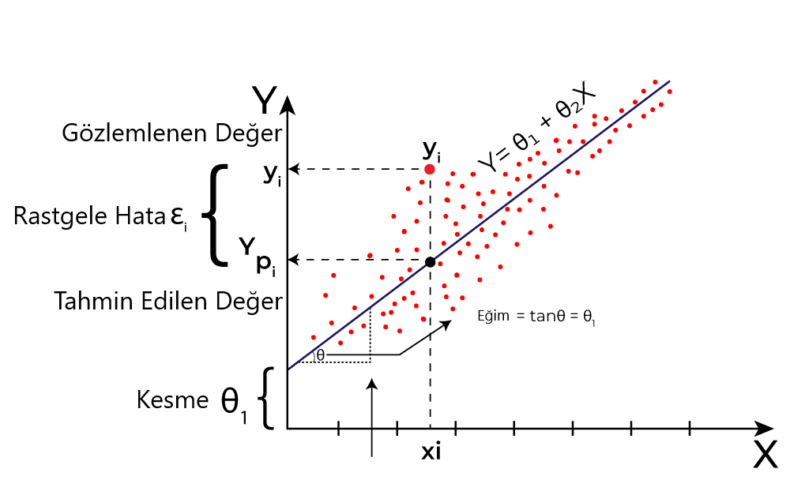
REGRESYON ANALİZİ

Slide 5
Regresyon Modellerinin Performans Değerlendirmesi
Model performansını değerlendirmesinde çeşitli performans metrikleri kullanılır.
Bu metrikler modelin tahminlerinin gerçek değerlerden ne kadar sapma gösterdiğini değerlendirir.
Böylece, regresyon modelinin ne kadar iyi çalıştığı ve ne kadar güvenilir olduğu hakkında bilgi edinilir.
Ortalama mutlak hata (Mean Absolute Error (MAE)),
Hata kareler ortalaması (Mean Squared Error (MSE)),
Hata kareler ortalamasının karekökü (Root Mean Squared Error (RMSE)),
Ortalama Mutlak Yüzdelik Hata (Mean Absolute Percentage Error (MAPE)),
Belirtme katsayısı (R²)
Düzeltilmiş R²

Slide 6
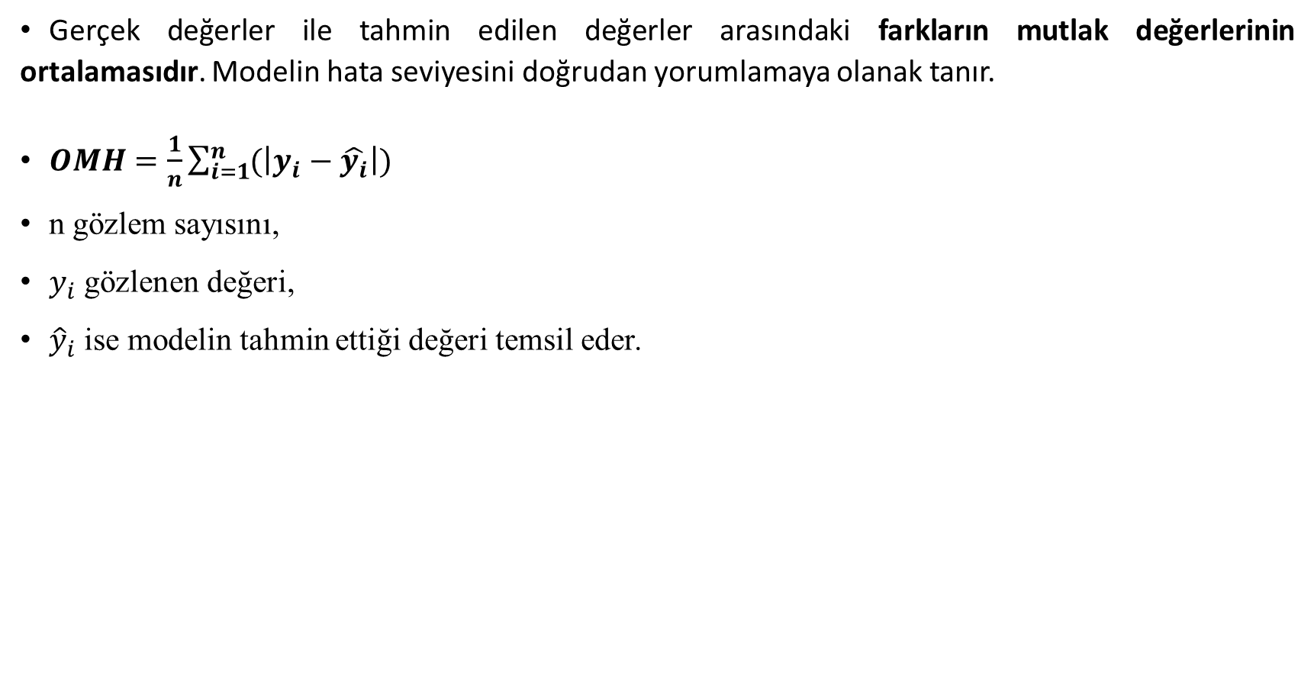
Ortalama Mutlak Hata - MAE

Slide 7
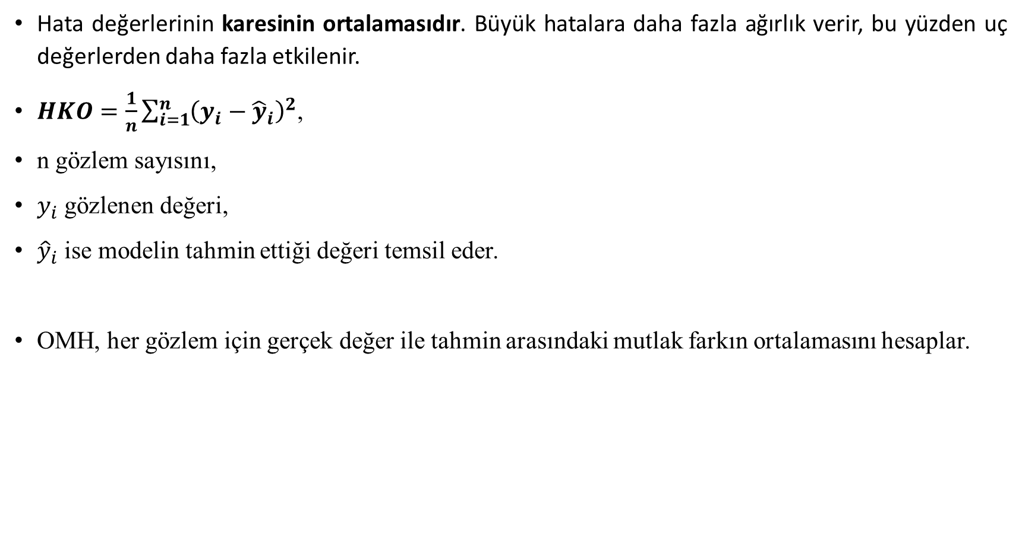
Hata kareler ortalaması - MSE

Slide 8
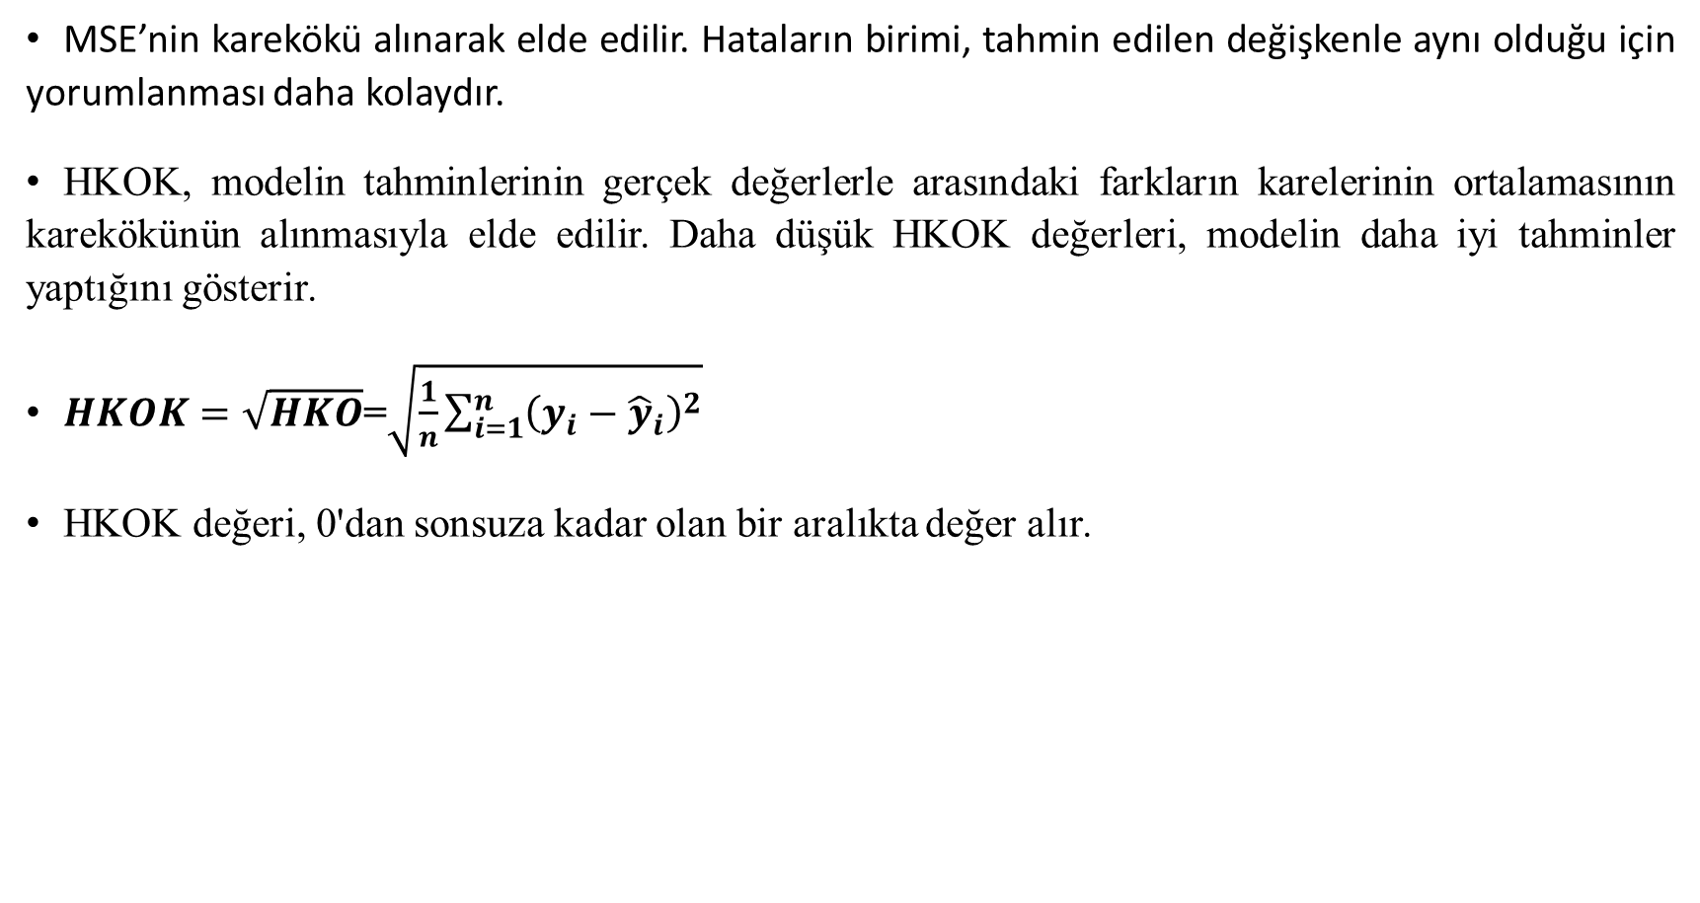
Hata Kareler Ortalamasının Karekökü - RMSE

Slide 9
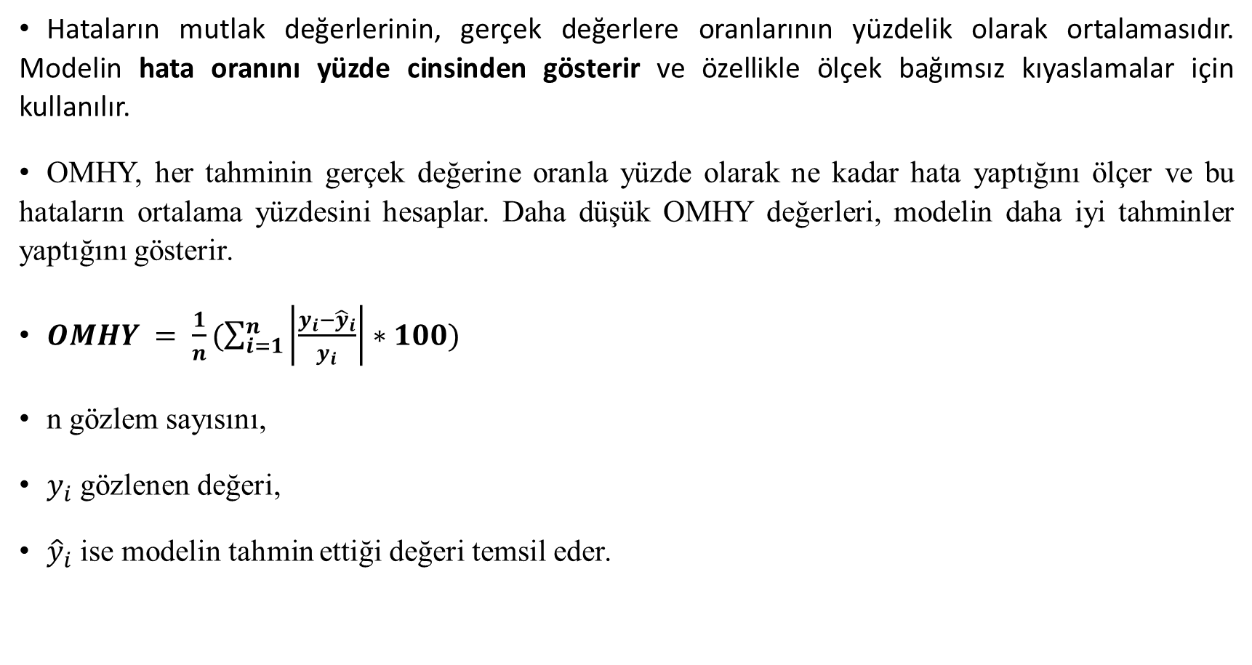
Ortalama Mutlak Yüzdelik Hata - MAPE

Slide 10
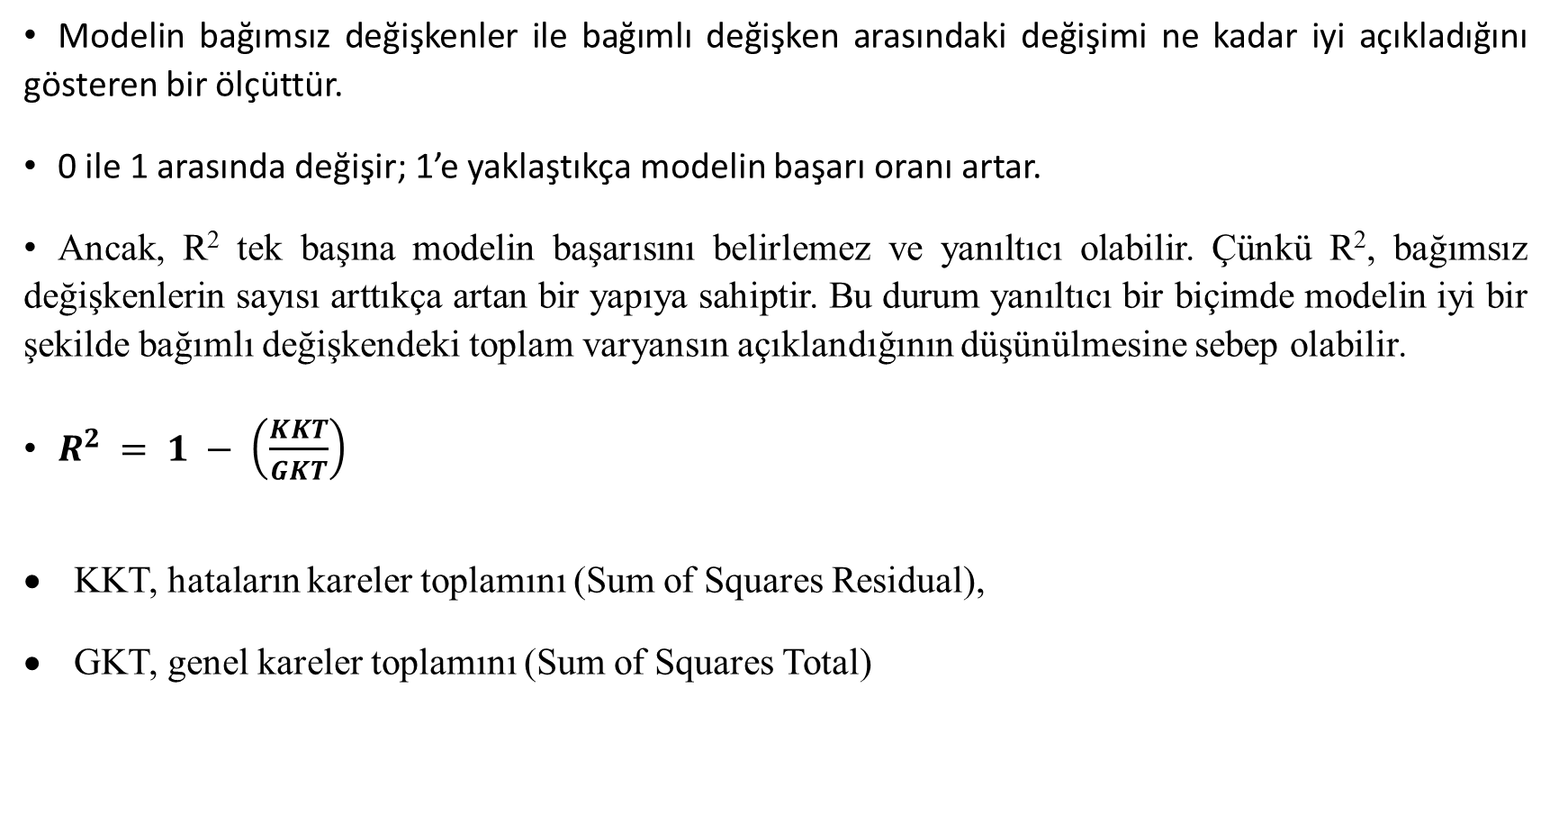
Belirtme Katsayısı - R²

Slide 11
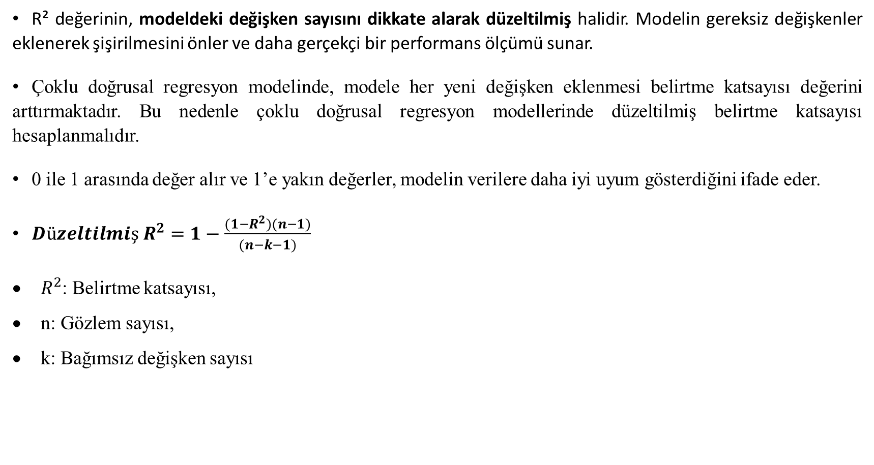
Düzeltilmiş Belirtme Katsayısı (düz-R²)

Slide 12
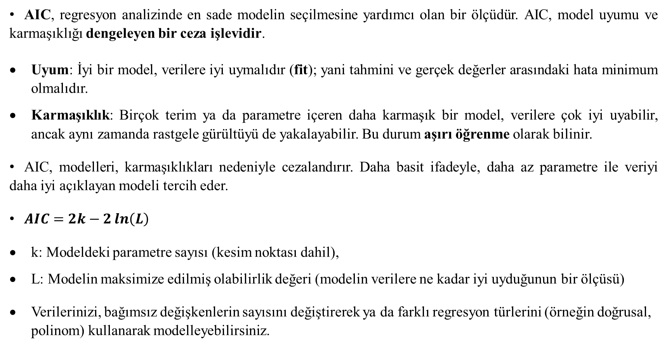
Model Seçimi - Akaike Bilgi Kriteri (AIC)

Slide 13
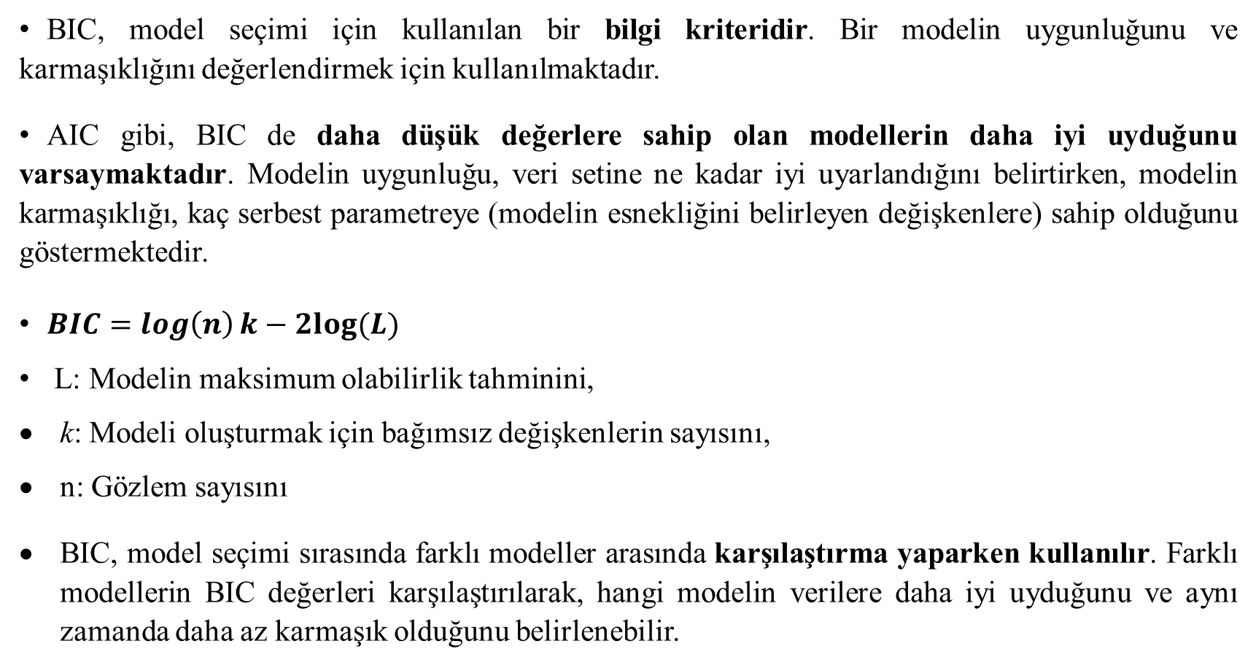
Model Seçimi - Bayesian Bilgi Kriteri (BIC)

Slide 14
Regresyon Analizinde P Değeri
P Değeri (P-Value), regresyon analizinde bir değişkenin bağımlı değişkeni açıklamada anlamlı olup olmadığını gösteren istatistiksel bir ölçümdür.
Küçük P değeri (genellikle < 0.05) → Değişkenin model için önemli olduğunu gösterir, yani bağımlı değişkeni anlamlı şekilde etkiler.
Büyük P değeri (genellikle > 0.05) → Değişkenin modelde önemli olmadığını, bağımlı değişken üzerindeki etkisinin tesadüfi olabileceğini gösterir.
Özetle, P değeri küçükse değişkeni modele dahil etmek mantıklıdır, büyükse modele katkısı düşük olabilir.

Slide 15
Doğrusal (Linear) Regresyon
Bir ya da daha fazla bağımsız değişken (independent variables) ile bağımlı değişken (dependent variable) arasındaki doğrusal ilişkiyi modelleyen bir regresyon yöntemidir.
Temel amacı, veri noktaları arasındaki ilişkiyi en iyi şekilde temsil eden bir doğru ya da düzlem bulmaktır.
Bağımlı değişken ile sadece bir bağımsız değişken arasındaki ilişkiyi modellemek (basit doğrusal regresyon) için kullanılabileceği gibi, birden fazla bağımsız değişkeni içeren durumlar için de kullanılabilir (çoklu doğrusal regresyon).

Slide 16
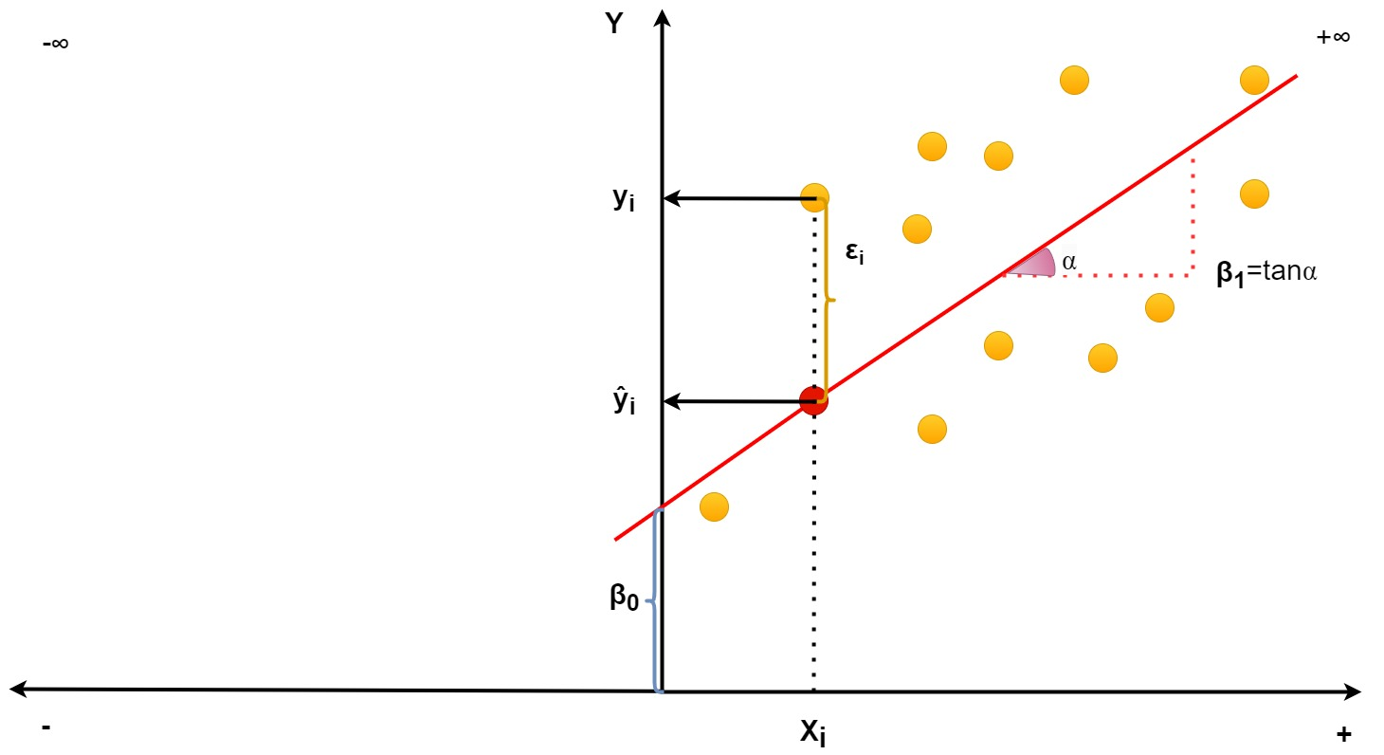
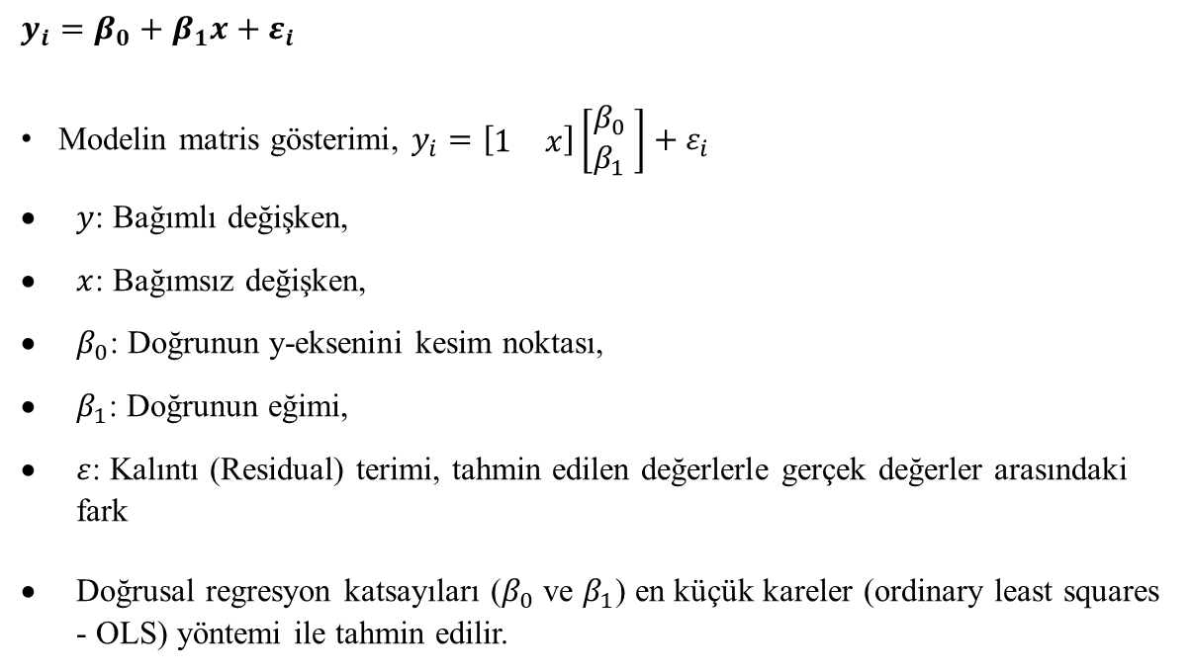
Basit Doğrusal Regresyon (Simple Linear Regression)
Bağımlı değişken ile bir bağımsız değişken arasındaki ilişkiyi modelleyen temel bir yöntemdir.
Bağımlı değişken, tahmin edilmek istenen ve etkilenen değişkendir, bağımsız değişken ise bağımlı değişken üzerinde etkisi olduğu düşünülen değişkendir.

Slide 17
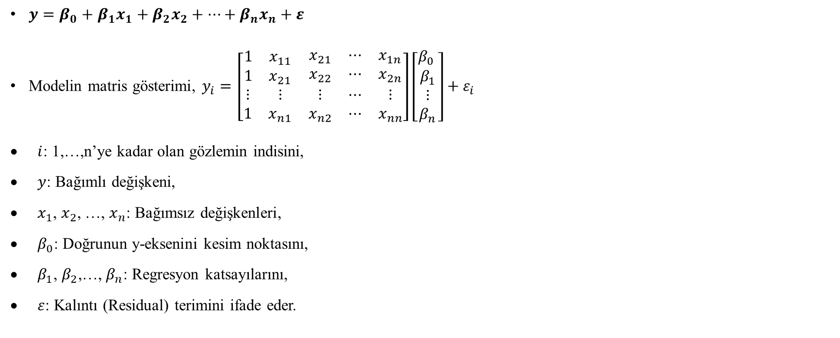
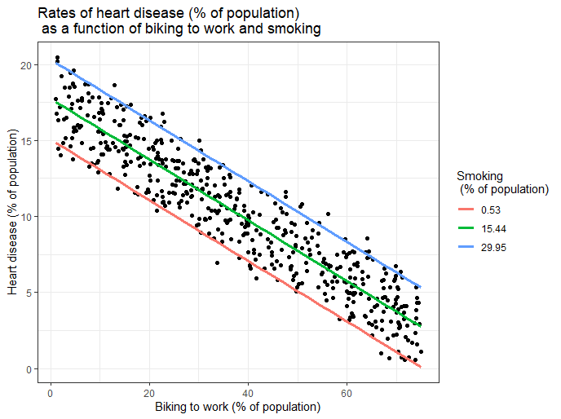
Çoklu Doğrusal Regresyon (Multiple Linear Regression)
Birden fazla bağımsız değişkenin bağımlı değişken üzerindeki etkisini modellemek için kullanılır.
Basit doğrusal regresyondan farklı olarak, en az iki bağımsız değişkenin etkisini aynı modelde birleştirir ve bu değişkenlerin bağımlı değişken üzerindeki katkılarını ayrı ayrı değerlendirir.

Slide 18
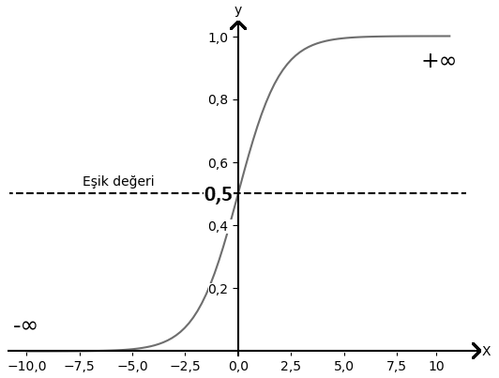
Lojistik (Sigmoid) Regresyon Yöntemi
Verilerin hangi sınıfa ait olduğuna ilişkin sınıf olasılık değerlerini hesaplayan bir regresyon yöntemidir.
Bağımlı değişken var/yok, evet/hayır, 0/1 gibi iki sonuçlu değerler alır. Ancak lojistik fonksiyon ile hesaplanan olasılık değeri her zaman 0 ile 1 aralığında yer aldığı için regresyondan çok sınıflandırma problemlerinde kullanılmaktadır.

Slide 19
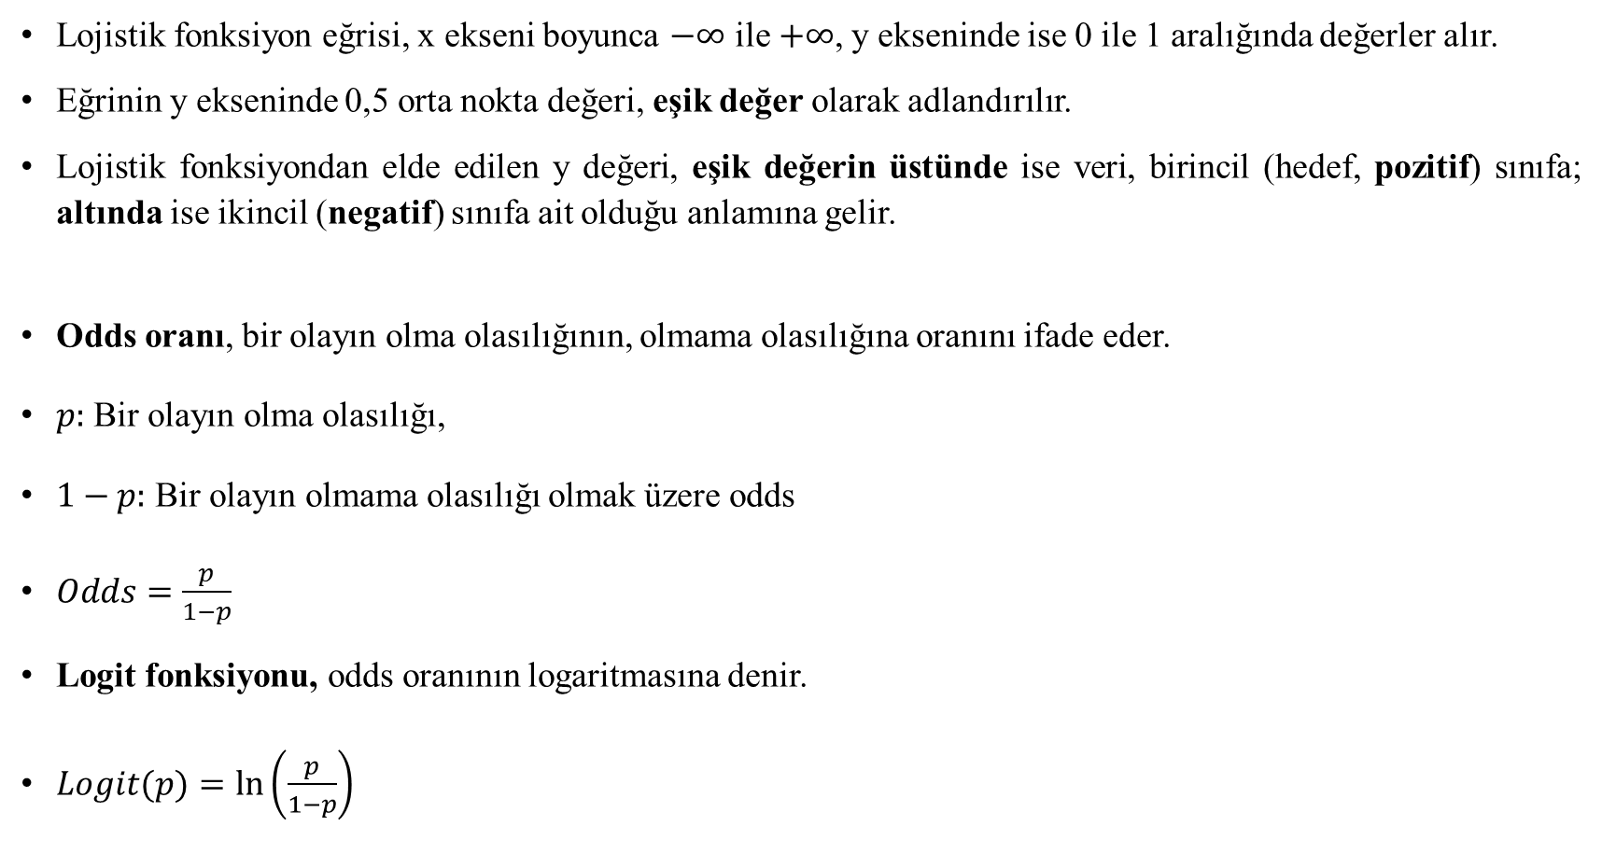
Lojistik (Sigmoid) Regresyon Yöntemi

Slide 20
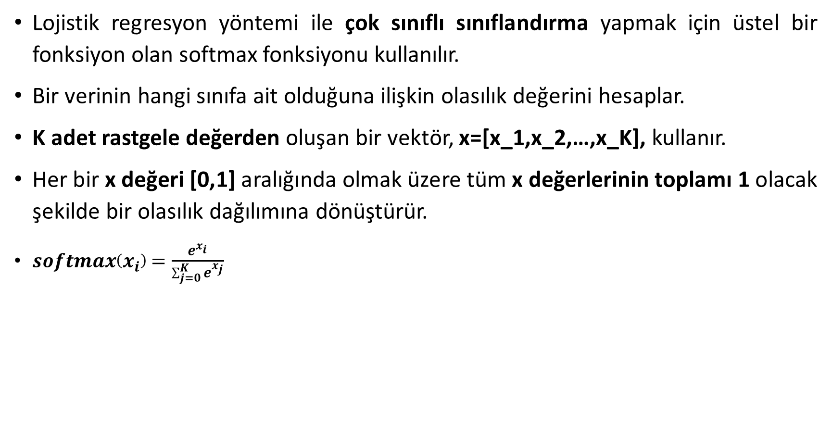
Aktivasyon Fonksiyonları - Softmax Fonksiyonu

Slide 21
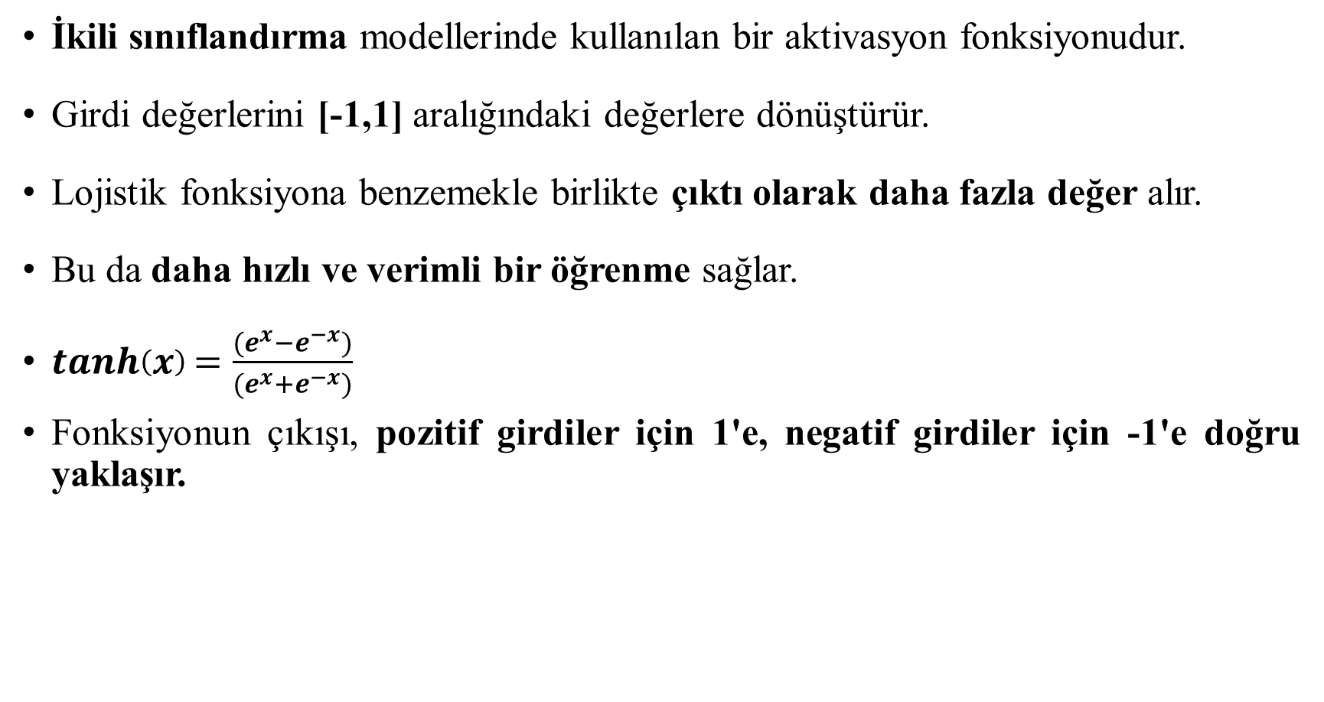
Aktivasyon Fonksiyonları - Hiperbolik Tanjant Fonksiyonu

Slide 22
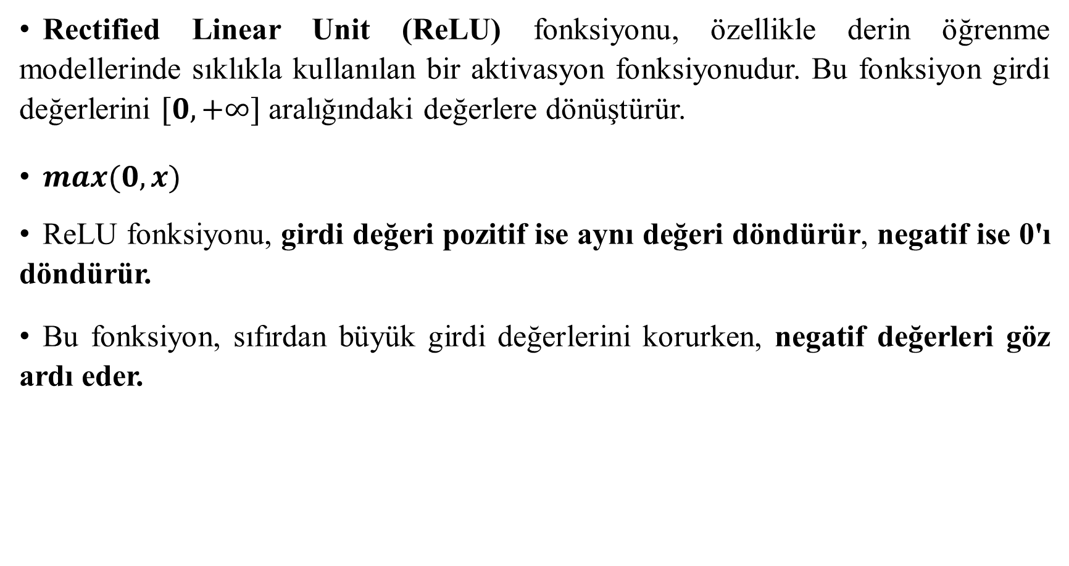
Aktivasyon Fonksiyonları - ReLU Fonksiyonu

Slide 23
Aktivasyon Fonksiyonları – Maliyet Fonksiyonu
Örnek uzaya saçılan verilerin, lojistik regresyon yoluyla tahmin edilen değerleri ile gerçek değerleri arasındaki uzaklıklara maliyet (cost) denmektedir.
Cost aynı zamanda artık (residual) anlamına da gelmektedir.
Lojistik regresyonun maliyetini hesaplamak için Log Loss maliyet fonksiyonu kullanılmaktadır.
Log Loss fonksiyonunun hesaplanması için birincil ve ikincil sınıfa ait maliyetler ayrı ayrı hesaplanmalıdır. Ancak tersi bir durumda yani bir veriyi ait olmadığı diğer sınıfta tahmin ederse maliyet 0’dan 1’e (en düşükten en yükseğe) çıkacaktır.

Slide 24
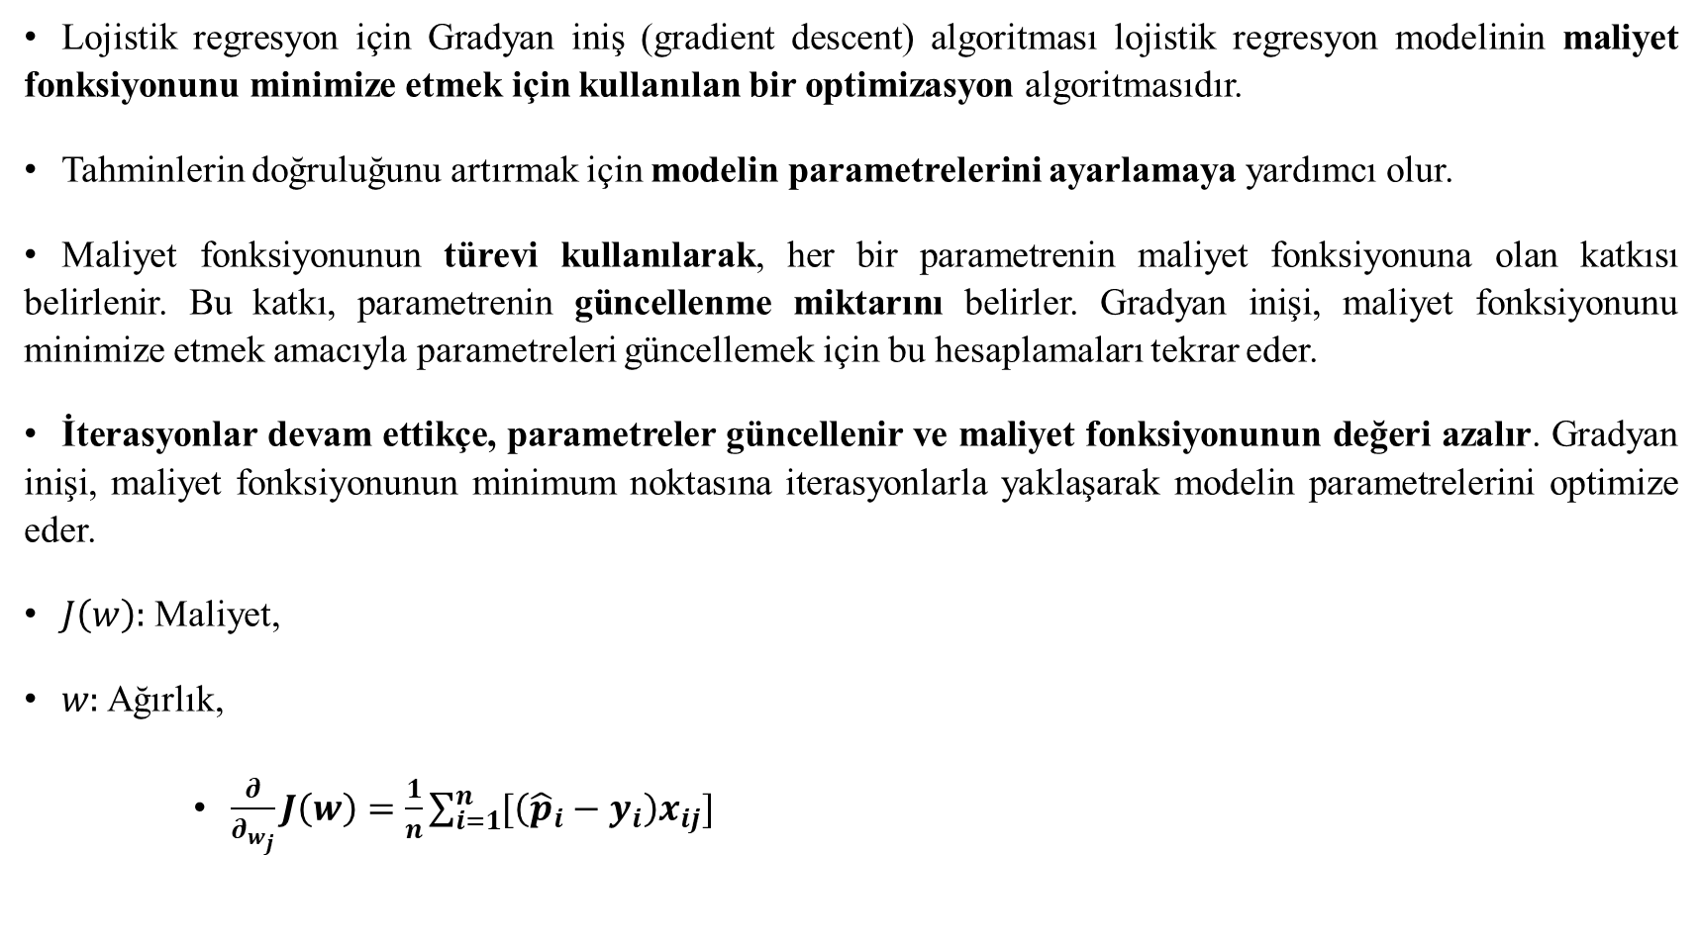
Gradyan İniş Yöntemi (Gradient Descent Method)

Slide 25
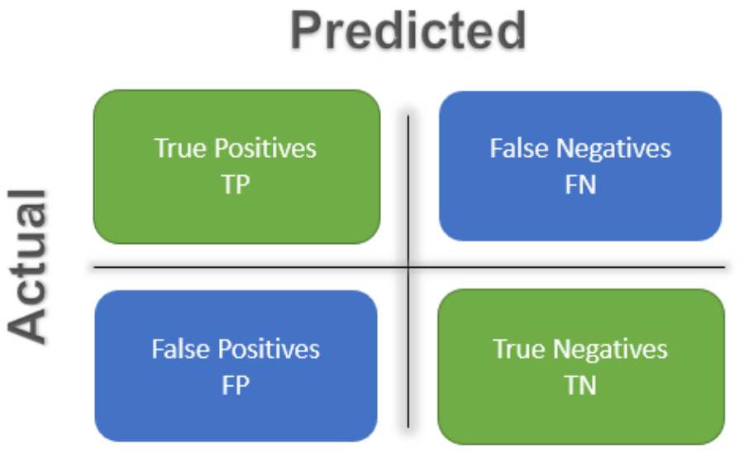
Karışıklık matrisi
Karışıklık matrisi, diğer sınıflandırma ölçütleri için temel oluşturur. Modelin performansını tam olarak tanımlayan bir matristir. Bir karışıklık matrisi, her sınıfın doğru ve yanlış sınıflandırmalarının derinlemesine bir dökümünü verir.
  Gerçek pozitifler – pozitif tahminlerin aslında pozitif olduğu bir senaryo.
  Gerçek olumsuzlar – olumsuz tahminler aslında olumsuzdur.
  Yanlış pozitifler – pozitif tahminler aslında negatiftir.
  Yanlış negatifler – negatif tahminlerin aslında pozitif olduğu bir senaryo.
Gerçek pozitifleri ve gerçek negatifleri çoğaltma önemlidir.
Yanlış pozitifler ve yanlış negatifler, gerçek dünya uygulamalarında maliyetli olabilecek yanlış sınıflandırmayı temsil eder.
  Bir modelin tıbbi dağıtımında yanlış teşhis örneklerini düşünün. Bir model, sağlıklı bir kişinin kanser olduğunu yanlış tahmin edebilir. Ayrıca, aslında kanserli birini kansersiz olarak sınıflandırabilir. Her iki sonuç da hastaların teşhis konulduktan (veya yanlış teşhis konulduktan sonra) sağlıkları, tedavi planları ve masraflar açısından hoş olmayan sonuçlar doğuracaktır.
Bu nedenle, yanlış negatifleri ve yanlış pozitifleri en aza indirmek önemlidir. Görüntüdeki yeşil şekiller, modelin doğru tahmini yaptığı zamanı temsil eder. Mavi olanlar, modelin yanlış tahminlerde bulunduğu senaryoları temsil ediyor. Matrisin satırları gerçek sınıfları, sütunlar ise tahmin edilen sınıfları temsil eder.

Slide 26
Karışıklık matrisi
Doğruluğu “doğru” diyagonaldeki değerlerin ortalaması alınarak verilir.
  Doğruluk = (Gerçek Pozitif + Gerçek Negatif) / Toplam Örnek
  Doğruluk = Toplam Doğru Tahmin Sayısı / Toplam Sayı
Doğruluğun yanı sıra, kesinlik, hatırlama (Geri Çağırma) ve F-skoru hakkında fikir yürütebiliriz.
Kesinlik, bir sınıflandırıcı tarafından tahmin edilen toplam pozitif sonuçlara bölünen gerçek pozitiflerin sayısını ifade eder. Kesinlik, tüm olumlu tahminlerin gerçekte ne kadarının doğru olduğunu anlamayı amaçlar.
  Kesinlik = Gerçek Pozitifler / (Doğru Pozitifler + Yanlış Pozitifler)
Hatırlama (Geri çağırma), pozitif olarak tahmin edilmesi gereken tüm örneklere bölünen gerçek pozitiflerin sayısıdır. Hatırlama, gerçek pozitif tahminlerin ne kadarının doğru olarak tanımlandığını algılama amacına sahiptir.
  Geri Çağırma = Doğru Pozitifler / (Doğru Pozitifler + Yanlış Negatifler)
F-puanı (F-skoru, F-ölçü veya F1 skoru), puanı belirlemek için bir testin hem kesinliğini hem de geri çağrılmasını içeren bir ölçümdür. Bu gönderi, onu hatırlama ve kesinliğin harmonik ortalaması olarak tanımlar.

Slide 27
Karışıklık matrisi
Kesinlik (Precision): Öngörülen pozitiflerin yüzde kaçı gerçekten pozitiftir?
  True Positive / (True Positive + False Positive)
  Precision = metrics.precision_score(actual, predicted)
Hassasiyet (Hatırlama) - Sensitivity (Recall): Tüm pozitif vakaların yüzde kaçı pozitif olarak tahmin edilmiştir? Hassasiyet (bazen Hatırlama olarak da adlandırılır) modelin pozitifleri tahmin etmede ne kadar iyi olduğunu ölçer. Bu, gerçek pozitiflere ve yanlış negatiflere (yanlışlıkla negatif olarak tahmin edilen pozitifler) baktığı anlamına gelir.
Hassasiyet - Duyarlılık(Geri Çağırma - Hatırlama) (Sensitivity - Recall) Tüm pozitif vakaların yüzde kaçının pozitif olduğu tahmin ediliyor? Duyarlılık (bazen Geri Çağırma olarak da adlandırılır), modelin pozitifleri tahmin etmede ne kadar iyi olduğunu ölçer. Bu, gerçek pozitiflere ve yanlış negatiflere (yanlış bir şekilde negatif olarak tahmin edilen pozitiflere) baktığı anlamına gelir.
  True Positive / (True Positive + False Negative) Duyarlılık, modelin bir şeyin olumlu olduğunu ne kadar iyi tahmin ettiğini anlamada iyidir.
  Sensitivity_recall = metrics.recall_score(actual, predicted)
Özgüllük (Specificity) Model, olumsuz sonuçları tahmin etmede ne kadar iyi? Özgüllük duyarlılığa benzer, ancak olumsuz sonuçlar açısından bakar.
  True Negative / (True Negative + False Positive) Geri Çağırmanın tam tersi olduğu için, ters konum etiketini alarak “recall_score function” işlevini kullanırız.
  Specificity = metrics.recall_score(actual, predicted, pos_label=0)
F-score, kesinlik ve duyarlılığın "harmonik ortalamasıdır". Hem yanlış pozitif hem de yanlış negatif durumları dikkate alır ve dengesiz veri kümeleri için iyidir.
  2 * ((Precision * Sensitivity) / (Precision + Sensitivity)) Bu puan True Negative değerlerini dikkate almaz.
  F1_score = metrics.f1_score(actual, predicted)
Bütün hesaplamalar tek bir Python komutunda: #metrics
  print({"Accuracy":Accuracy,"Precision":Precision,"Sensitivity_recall":Sensitivity_recall,"Speci ficity":Specificity,"F1_score":F1_score})

Slide 28
ÖZET
Doğrusal Regresyon (Linear Regression):
Amaç, sürekli bir değeri tahmin etmektir. Yani, hedef değişkenin sayısal bir değeri vardır (örneğin, ev fiyatları, maaş, vb.).
Bu durumda hedef değişken (target) sürekli bir sayıdır ve model, bu sayıyı tahmin etmeye çalışır.
Lojistik Regresyon (Logistic Regression):
Amaç, kategorik bir değeri tahmin etmektir. Yani, hedef değişken sınıf etiketlerine (örneğin, evet/hayır, hasta/sağlıklı) sahiptir.
Lojistik regresyon, bir olasılık çıktısı verir ve genellikle 0 ile 1 arasında bir değer üretir. Bu değer, belirli bir sınıfa ait olma olasılığını ifade eder.

Slide 29
ÖZET
Veri kümelerindeki hedef değişkenler, her iki regresyon tipine uygun olacak şekilde seçilmiş olabilir. Örneğin:
Doğrusal regresyon için hedef değişken sürekli bir değer olabilir (örneğin, fiyat tahminleri).
Lojistik regresyon için hedef değişken ikili bir sınıf olabilir (örneğin, bir hastalığın olup olmaması).
Eğer bir veri kümesinde hem sürekli hem de sınıflandırma hedefi varsa, veri kümesinin iki farklı amacı olabilir ve her modelin uygun şekilde çalıştırılması gerekir.

Slide 30
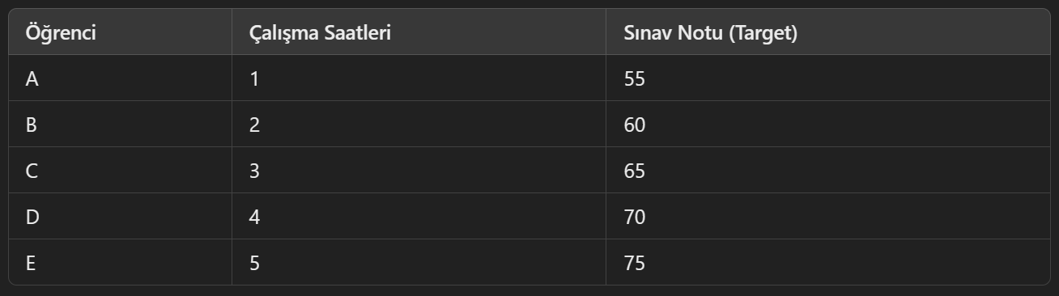
1. Doğrusal Regresyon (Linear Regression) Örneği
Doğrusal regresyon, sürekli bir hedef değişkeni tahmin etmek için kullanılır.
Veri Kümesi Örneği: Bu veri kümesinde, öğrenci çalışma saatlerinin (özellik) ve sınavdan aldıkları notların (hedef) olduğu bir durum düşünelim.
Burada, hedef değişken (target) sınav notu sürekli bir değeri ifade eder ve çalışma saatleri özelliği ile tahmin edilmeye çalışılır. Bu örnekte model, "çalışma saati" verisini alarak sınav notunu tahmin edecektir.

Slide 31
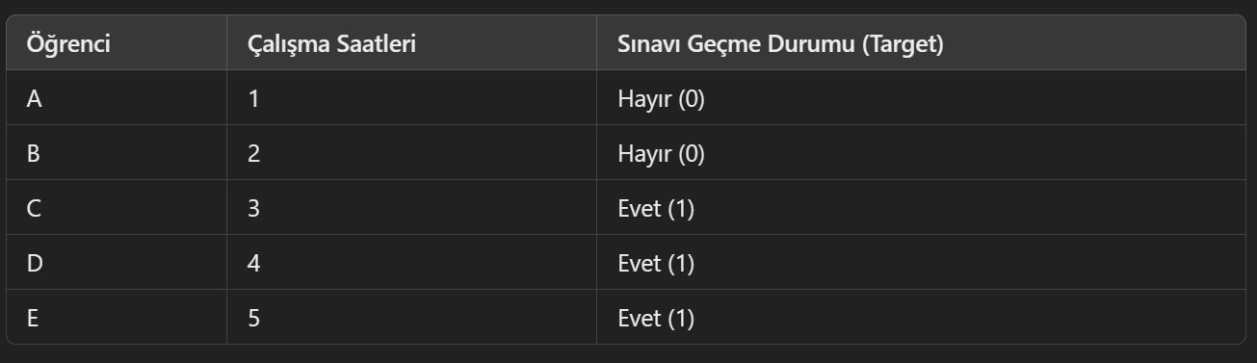
2. Lojistik Regresyon (Logistic Regression) Örneği
Lojistik regresyon, sınıflandırma problemleri için kullanılır ve hedef değişken genellikle kategorik olur.
Veri Kümesi Örneği : Bu veri kümesinde, öğrencilerin sınavı geçip geçmedikleri (hedef) ile çalışma saatleri (özellik) arasındaki ilişkiyi inceleyelim.
Burada, hedef değişken sınavı geçme durumu (0 = Hayır, 1 = Evet) kategorik bir değer taşır ve bu değer çalışma saatleri verisi kullanılarak tahmin edilmeye çalışılır. Lojistik regresyon, sınıflandırma problemlerinde, öğrencinin sınavı geçip geçmeyeceğini tahmin etmek için kullanılır.

Slide 32
Özetle Farklar
Doğrusal Regresyon: Sürekli bir hedef değişken (örneğin, fiyat, not) tahmin ederiz.
Hedef değişken: Sürekli sayı
Amaç: Bir değeri tahmin etmek.
Lojistik Regresyon: Kategorik bir hedef değişken (örneğin, evet/hayır, başarılı/başarısız) tahmin ederiz.
Hedef değişken: Kategori (etiket)
Amaç: Bir sınıfa ait olma olasılığını tahmin etmek.

Slide 33
3. Sınıflandırma (Classification) Örneği
Sınıflandırma, hedef değişkenin kategorik (sınıflara ayrılmış) olduğu durumlarda kullanılır.
Bu durumda, modelin çıktısı bir sınıf etiketi olur.
Yani model, örneğin bir hastalığın olup olmadığını (evet veya hayır), bir e-postanın spam olup olmadığını (spam veya değil) tahmin eder.
Lojistik regresyon, sınıflandırma görevinde sıklıkla kullanılan bir yöntemdir ve hedef değişken kategorik olur (örneğin, 0 veya 1 gibi).

Slide 34

Sınıflandırma Problemi (İkili Sınıflandırma) Örneği
Veri Kümesi Örneği : Bu veri kümesinde, öğrencilerin çalışma saatlerine göre sınavı geçip geçmediklerini sınıflandıracağız. Yani, hedef değişken 0 veya 1 olacak ve her bir öğrencinin çalışma saati ile bu sınıflandırma yapılacak.
Çalışma Saatleri: Sürekli bir özellik.
Sınavı Geçme Durumu (Target): İkili bir sınıf (0 = Hayır, 1 = Evet), bu yüzden sınıflandırma problemi.
Bu örnekte, lojistik regresyon kullanarak modelin sınavı geçme durumu (0 veya 1) tahmin etmesini sağlarız. Model, öğrenciye ait çalışma saati bilgisini alır ve bununla ilgili sınavı geçip geçmediği (evet veya hayır) sınıflandırmasını yapar.

Slide 35
Özet
Sınıflandırma problemleri, hedef değişkenin kategorik olduğu ve sınıfların belirli bir sayıda olduğu problemleri ifade eder.
Lojistik regresyon genellikle ikili sınıflandırma problemleri için kullanılır, ancak çoklu sınıflandırma için de uygun bir versiyonu (multinomial logistic regression) vardır.

Slide 36
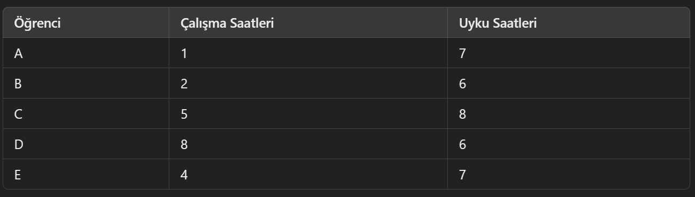
4. Kümeleme (Clustering)
Kümeleme, denetimsiz öğrenme (unsupervised learning) yöntemlerinden biridir ve sınıflandırma gibi bir hedef değişkeni (label) gerektirmez.
Kümeleme, veriyi benzerliklerine göre gruplandırmak amacıyla kullanılır. Yani, kümeleme algoritmalarının amacı, veriyi gruplara ayırmaktır, ancak hangi gözlemin hangi gruba ait olduğunu biz modelin dışında bilmiyoruz.
Kümeleme (Clustering) Örneği : Elimizde bir veri kümesi var ve bu veri kümesindeki öğeleri benzerliklerine göre gruplandırmak istiyoruz. Kümeleme algoritmaları, her bir öğeyi bir kümeye atar.
Veri Kümesi : Bu veri kümesinde, öğrencilerin çalışma saatleri ve uyku saatleri ile ilgili veriler bulunuyor. Bizim amacımız, bu öğrencileri benzer çalışma ve uyku alışkanlıklarına göre gruplamak.

Slide 37
Kümeleme Yöntemi: K-Means
K-Means, kümeleme problemlerinde en yaygın kullanılan algoritmalardan biridir. Bu algoritma, veriyi k sayıda kümeye ayırmaya çalışır ve her bir gözlemi, en yakın kümeye atar.
Kümeleme Adımları:
Başlangıç Küme Sayısını Belirleme: İlk olarak kümelerin sayısını (k) seçmemiz gerekiyor. Örneğin, 2 küme seçelim.
Küme Merkezlerini Seçme: Algoritma, veri kümesinde rastgele 2 merkezi seçer.
Kümeleme: Algoritma, her bir öğrenciyi bu iki merkeze olan uzaklıklarına göre bir kümeye atar.
Merkezlerin Güncellenmesi: Her bir küme için yeni merkezler hesaplanır (yani, her kümenin ortalama değeri).
Tekrarla: Bu adımlar, kümeler sabitlenene kadar devam eder.
Bu örnekte, Çalışma Saatleri ve Uyku Saatleri özelliklerine göre kümeler oluşacaktır.

Slide 38
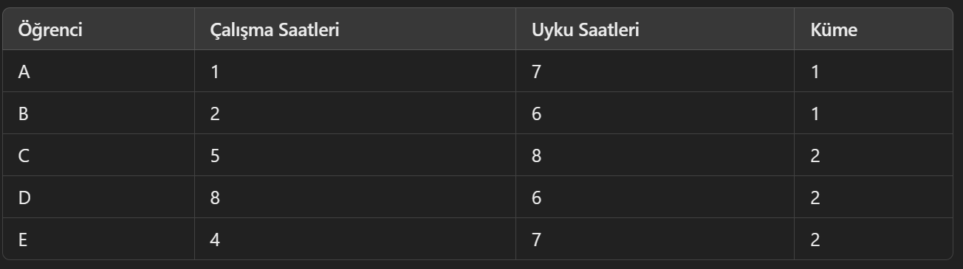
Kümeleme Sonuçları (Örnek):
İki küme (k=2) seçildiğinde, algoritma şu şekilde çalışabilir:
Küme 1: (A ve B) - Düşük çalışma saatleri ve orta düzey uyku saatleri. Küme 2: (C, D, E) - Yüksek çalışma saatleri ve farklı uyku saatleri.

Slide 39
Kümeleme Algoritmalarının Temel Özellikleri:
Denetimsiz Öğrenme: Kümeleme, denetimsiz öğrenme yöntemidir, yani verilerde etiketli bir hedef değişken yoktur.
Kümeleme Sonuçları: Kümeleme algoritmaları, veriyi kendi içindeki benzerliklere göre gruplara ayırır. Her bir küme, benzer özelliklere sahip öğeleri içerir.
Kümeler Arası Farklar: Her bir küme, diğer kümelerden belirgin farklara sahip öğeler içerir.
Kümeleme ile Sınıflandırma Farkı:
Sınıflandırma: Etiketli verilerle çalışılır, model öğrenir ve her veri örneğini doğru sınıfa atar.
Kümeleme: Etiketsiz verilerle çalışılır, model yalnızca benzerliklere göre verileri kümelere ayırır.

Slide 40
keyifli çalışmalar...
Github : https://github.com/SevdanurGENC/Applied-Machine-Learning-Lecture-Notes

